Slide 1
Проблема общественного прогресса

Slide 2
Прогресс и регресс – исторические взгляды

Slide 3
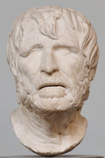
Гесиод древнегреческий поэт VIII – VII вв до н. э.
Стадии в жизни человечества:
1. золотая
2. серебряная
3. бронзовая
4. героическая
5. железная

Slide 4
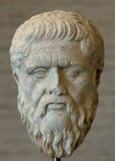
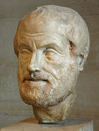
История – циклический круговорот
Платон IV в до н.э.
Аристотель IV до н. э. – ученик Платона

Slide 5
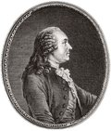
Анн Робер Жак Тюрго XVIII
Выдвинул идею общественного прогресса

Slide 6
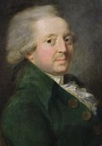
Мари Жан Антуан Никола Кондорсе XVIIIвек
Исторический процесс – путь социального прогресса, в центре которого восходящее развитие человеческого разума

Slide 7
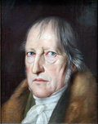
Гегель Георг Вильгельм Фридрих XIX век
Прогресс, принцип разума, принцип мировых событий

Slide 8
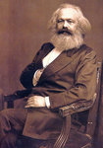
Карл Маркс XIX век
Человечество овладевает природой, развивается производство и сам человек

Slide 9
XX век
Социологические теории – отказ от оптимистических взглядов на развитие общества.
Пессимистические идеи глобальных экологических проблем, энергетических и ядерных катастроф.

Slide 10
Карл Поппер - австрийский и британский философ и социолог (XX век).
Прогресс – движение к цели, но прогрессирует только человек.
Прогрессировать – значит двигаться к какой - либо цели, которая существует для нас, как для человеческих существ. Для истории это невозможно. Прогрессировать могут только человеческие индивудуумы.

Slide 11
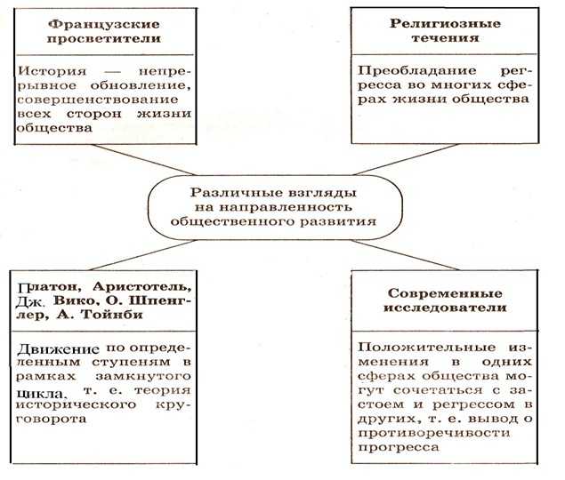

Slide 12
Словарь:
Общественный прогресс – совокупность всех поступательных изменений в обществе, его развитие от простого к сложному, переход с более низкого уровня на более высокий.

Slide 13
Мудрые о прогрессе:
Если в древности люди носили шкуру леопарда, то сейчас они носят сшитую из нее шубу, - прогресс, как говорится, налицо, но только не для леопарда. (Тойшибеков Бауржан)
Если кричат: "Да здравствует прогресс!", всегда справляйся: "Прогресс чего?" (Станислав Ежи Лец)
Весь прогресс, на который можно надеяться, - это сделать людей несколько менее злыми. (Гюстав Флобер)
Возражения против прогресса всегда сводились к обвинениям в аморальности. (Джордж Бернард Шоу)

Slide 14
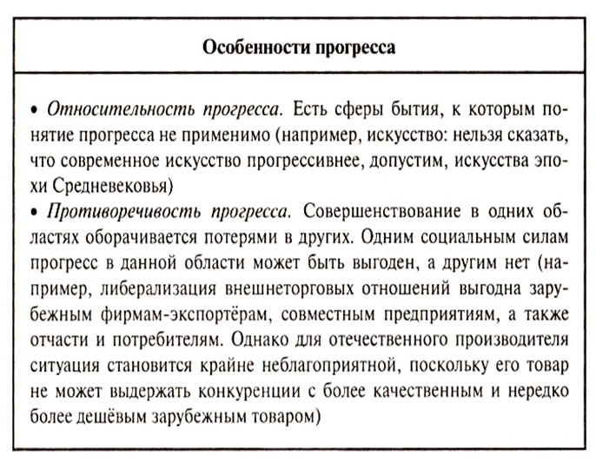

Slide 15
Противоречивость общественного прогресса | Примеры
1.Прогресс в одной области не является прогрессом в другой. | Рост производства прогрессивно влияет на материальное благополучие людей → отрицательное влияние на экологию природы.
 | Технические устройства, облегчающие работу и быт человека, → неблагоприятное влияние на здоровье человека.
2.Прогресс сегодня может обернуться катастрофой. | Открытия в области ядерной физики (рентгеновские лучи, деление ядра урана) → оружие массового поражения – ядерное оружие
3.Прогресс в одной стране не влечет прогресс в другой. | Тамерлан способствовал развитию своей страны → ограбление и разорение чужих земель.
 | Колонизация европейцами Азии и Африки способствовала росту богатств и уровню развития народов Европы → разорение и стагнация общественной жизни в разоренных странах Востока.

Slide 16
Словарь:
Критерии - это те обстоятельства, которые обуславливают существование и развитие какого-либо явления.

Slide 17
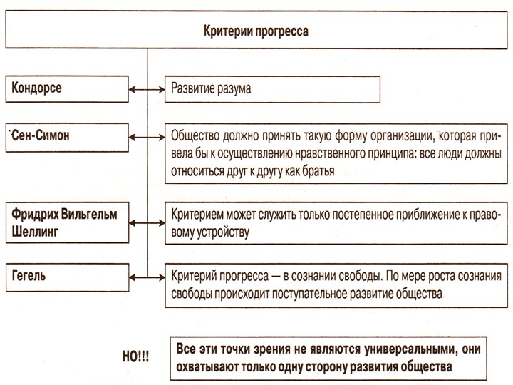

Slide 18
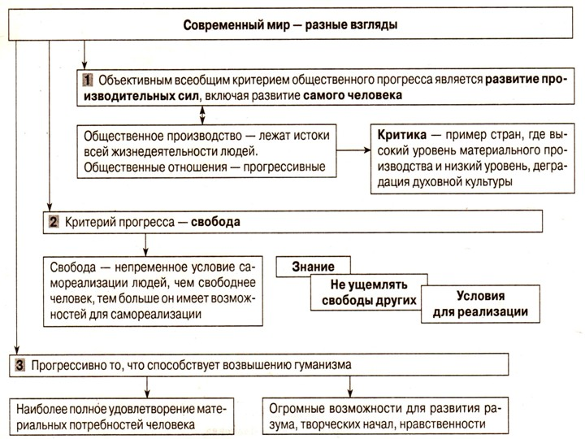

Slide 19
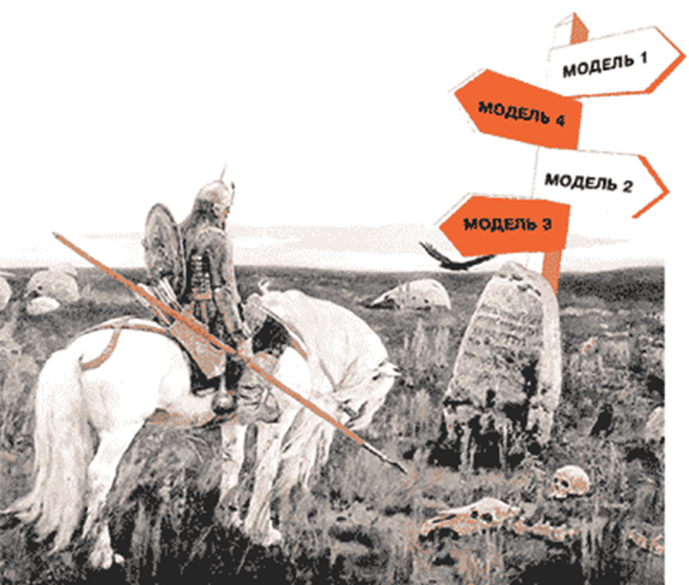
Многообразие путей и форм общественного развития

Slide 20
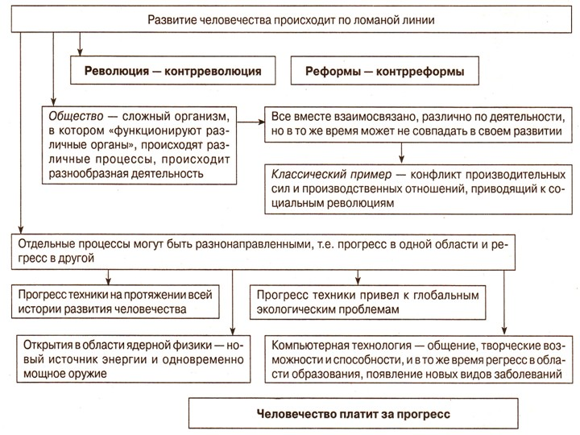

Slide 21
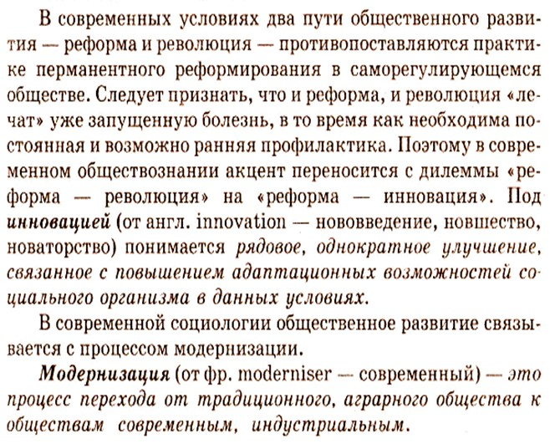

Slide 22
